Slide 1
Fahrspurerkennung in Videoechtzeit mit SoC
Eike Jenning
INF-M3 - Seminar/Ringvorlesung - Wintersemester 2007/2008
30. November 2007
Notes:
Exemplarisch an einem Algorithmus die Ansätze zur Realisierung im SoC demonstrieren

Slide 2
Agenda
Einleitung
Algorithmus zur Fahrspurerkennung
Fahrspurerkennung mit SoC
Zusammenfassung
Ausblick
Notes:
Zunächst möchte ich gerne in der Einleitung den Rahmen abstecken. Danach gibt es einen kurzen Grundlagenteil zur Bildverarbeitung, sowie die Vorstellung des exemplarisch gewählten Algorithmus.
Anschließend werde ich kurz SoC im allgemeinen vorstellen und danach auf die Implementierung des Algorithmus eingehen.
Die wichtigsten Ergebnisse werden dann nochmals zusammengefasst, bevor im Ausblick auf den weiteren Verlauf aus Projekt und Masterarbeit eingegangen wird.

Slide 3
Agenda
Einleitung
Algorithmus zur Fahrspurerkennung
Fahrspurerkennung mit SoC
Zusammenfassung
Ausblick

Slide 4
Motivation
Teilnahme der HAW am CaroloCup
Jährlicher Wettbewerb für autonome Fahrzeuge
Vergleich zu anderen Teilnehmern
Industriekontakt
Wettbewerbscharakter soll Studenten motivieren
Notes:
-wie kommt es zu dem Thema? Übergeordnetes Projekt ansprechen
-Vergleich: Bewertung der Fortschritte, Argument für Forschungsgelder
-Motivation: evtl. verkürztes Studium oder besser Leistung

Slide 5
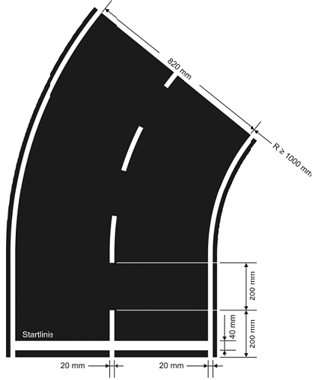
Anforderungen
Fahrspurerkennung
Hinderniserkennung
Paralleles Einparken
Modellmaßstab 1:10
Minimaler Energieverbrauch
Maximale Geschwindigkeit
Notes:
Wenn wir also am CaroloCup teilnehmen, müssen wir auch einen Blick auf die Anforderungen werfen
Fahrzeug soll eine nachgebildete Straße befahren
Auf der Straße befinden sich Hindernisse
Rechtsfahrgebot!
Energieverbrauch -> ein wenig rumrechnen für optimale Anfahrts- und Bremsprofile
Geschwindigkeit -> Regelungsmechanismen implementieren
Gerade hinsichtlich Größe und Energieverbrauch sind die Faustplattformen SCV und intelliTruck ungeeignet, da dort andere Themenschwerpunkte vorherrschen

Slide 6
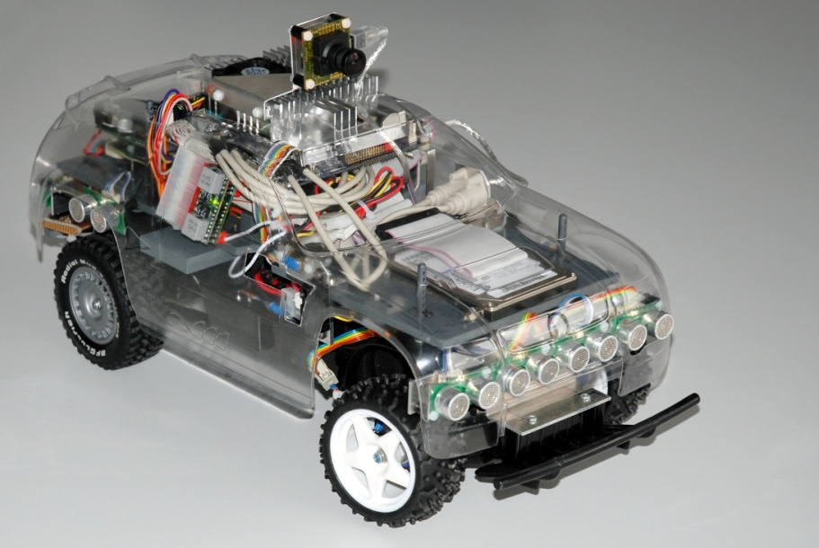
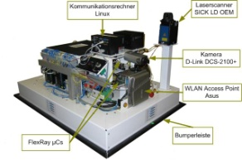
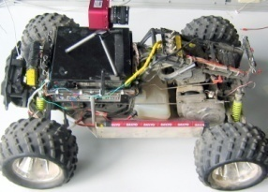
Faust-Plattform
SCV und intelliTruck erfüllen andere Anforderungen
→ Aufbau einer konformen Faust-Plattform
Transfer vorhandener Funktionen
Andere Sensorik
Andere Rechenleistung
Notes:
Dadurch ist jetzt ein Rahmen für die weitere Arbeit abgesteckt.

Slide 7
Thema
Fahrspurerkennung → Seminar
Hinderniserkennung
Paralleles Einparken
Modellmaßstab 1:10
Minimaler Energieverbrauch
Maximale Geschwindigkeit
Projekt/Abschlussarbeit(en)
Notes:
Das wichtigste und drängendste Thema ist die Fahrspurerkennung, da wir sonst beim Rundkurs große Probleme bekommen.
Zunächst wird die vorhandene Fahrspurerkennung des intelliTruck untersucht.

Slide 8
Fahrspurerkennung intelliTruck
Kantenerkennung durch Houghtransformation
2,33Ghz DualCore CPU
Zu verbessern:
Kurvenverhalten
Robustheit
Notes:
-PC zu groß und zu verschwenderisch, trotz Mobile-CPU → etwa 30 Watt
Wie verhält sich der Algorithmus in Kurven? → Kamerawinkel zur Straße muss niedrig sein → Verlust von Reichweite → Verlust an Geschwindigkeit
Wie robust ist der Algorithmus? → Sprunghaftes Verhalten, wenn ähnliche Kanten im Bild
Deshalb wurden für die Seminararbeit in erster Linie alternative Algorithmen gesucht und analysiert
Trotzdem: einfacher Algorithmus, kann Vorstufe zu den späteren Algorithmen sein

Slide 9
Argumentation für SoC
Entlastung der Hauptsteuereinheit
Verbesserung der Regelung
Verbesserung der Energiebilanz
Industrierelevanz
Notes:
-Entlastung der Hauptsteuereinheit: sowieso aufgrund der einschränkenden Anforderungen in ihrer Leistung begrenzt
-Verbesserung der Regelung: mehr Messwerte erlauben feinere Anpassung, Ziel 30-60 fps, daher der Begriff Videoechtzeit
-Verbesserung der Energiebilanz: senken der Taktraten durch Parallelisieren von Verarbeitungsschritten
-Industrierelevanz: HW/SW Codesign ist aktuelles Thema in Embedded und Desktop Systems
Schulungsfirma mit 1000 Teilnehmern pro Jahr nennen
Auslagerung der GUI-Darstellung in Grafikkarte im Desktop-PC Bereich
-Soweit zu dem was wir tun wollen und warum wir es tun

Slide 10
Agenda
Einleitung
Algorithmus zur Fahrspurerkennung
Fahrspurerkennung mit SoC
Zusammenfassung
Ausblick

Slide 11
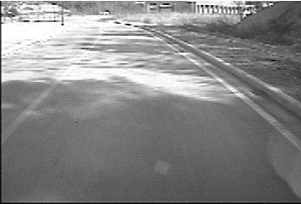
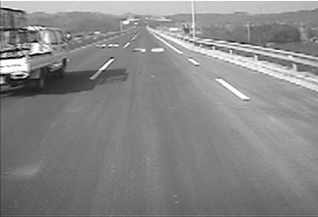
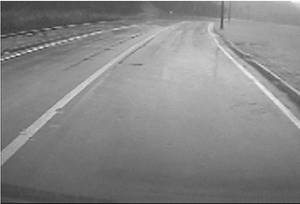
Voraussetzungen
Schatten
Fehlende bzw. fehlerhafte Markierungen
Feuchtigkeit
Notes:
Zunächst muss man sich darüber klar werden, dass es bei der Fahrspurerkennung in der Regel keine optimalen Bedingungen gibt. Drei typische Szenarien präsentiere ich an dieser Stelle.

Slide 12
Ablauf der Bildverarbeitung
Vorverarbeitung
Datenreduktion durch ROI und Resampling
Kantenextraktion (z.B. Sobel, Prewitt)
Glättung (z.B. Gaussfilter)
Merkmalsextraktion
Merkmalsklassifikation
→ i.d.R. hohe Rechenleistung erforderlich
Notes:
Typische Vorverarbeitungsschritte ohne Reihenfolge und Anwendungszwang.
Merkmals* ist in diesem Fall dann der Fahrspurerkennungsalgorithmus
Alle Schritte werden für jedes Bild ausgeführt, wesentlicher Rechenanteil liegt bei der Vorverarbeitung

Slide 13
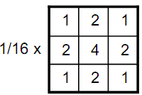
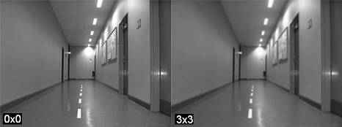
Beispiel Vorverarbeitung
Glätten mit Binomialfilter
Gauss-Näherung
3x3 Faltungsmaske
Notes:
Rechnung für Maske vorstellen
Warum gerade Binomialfilter? Eingehen auf 3x3 Eigenschaft(+ ganze Zahlen) und Eigenschaft der Kantenentschärfung
Kanten dürfen auch nicht weggeglättet werden

Slide 14
Peak-finding Algorithmus
Idee: Extraktion von Maxima pro Bildzeile
Grundlage: Markierungseigenschaften
Helligkeit
Breite
Nachbarschaft
→ Maxima müssen Anforderungen bezüglich Höhe und Breite erfüllen
Notes:
-Nachbarschaftsbeziehung ist wichtig für Markierungen mit Lücken
-Wo die Werte herkommen ist nicht geklärt. Eventuell eignet sich als Lösung eine Mittelwertberechnung von der eine bestimmte Abweichung gefordert wird.

Slide 15
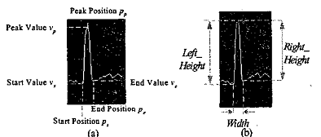
Extraktion von Maxima
Peak ohne Welle
Glättung wichtig

Slide 16
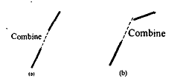
Auswerten der Maxima
Bilden von Geraden im Peak-Point-Image
kleinste Fehlerquadrat-Methode
Zusammenfügen der Geraden
Notes:
-quadratischer Abstand der Punkte zu einer angesetzten Linie muss im Mittel minimal sein.

Slide 17
Ergebnis
Robustheit wird nicht angegeben
Geschwindigkeit: 15ms bei 1,8GHz

Slide 18
Agenda
Einleitung
Algorithmus zur Fahrspurerkennung
Fahrspurerkennung mit SoC
Zusammenfassung
Ausblick

Slide 19
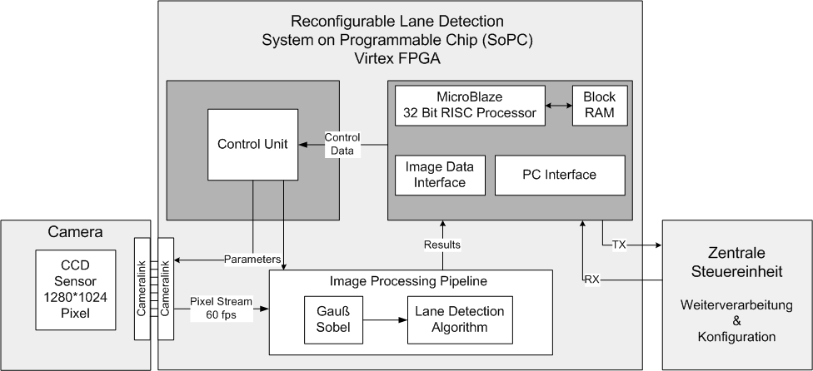
Modulbasierte Architektur
Notes:
-Daher der Name SystemOnChip
-Zusätzlich Blöcke denkbar, z.B. für Hinderniserkennung → einfach die Pipeline erweitern
-Prozessor eventuell nicht nötig
-Module unter anderem als OpenSource verfügbar

Slide 20
Herausforderung
Externen Speicherzugriff vermeiden
Bildgröße: 1280x1024x8bit ≈ 1,3MB
Speicherung von wenigen Bildzeilen im FPGA
Algorithmen im Datenstrom
Parallele OnChip-Speicherung extrahierter Merkmale
Notes:
-Soweit so abstrakt → jetzt wird’s technischer
-Bildgröße in Bezug auf mögliche Kamera
-Speicherung in Schieberegistern
-Adressierverfahren wird später bei den jeweiligen Algorithmen vorgestellt

Slide 21
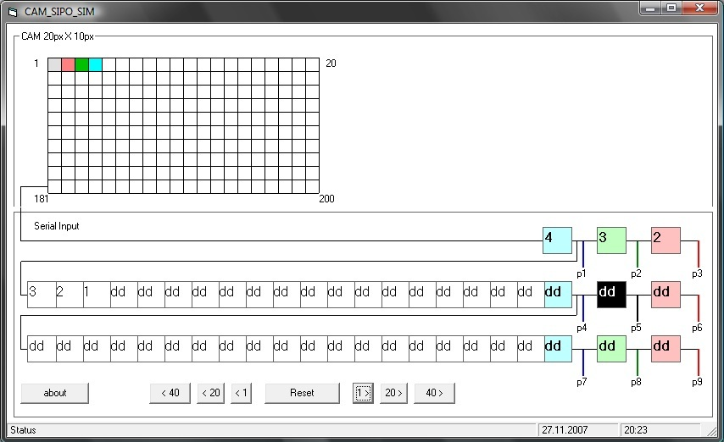
Anwendung: 3x3 Faltungsmaske

Slide 22
Anwendung: 3x3 Faltungsmaske
Notes:
Diese Methodik ist die Deserialisierung.

Slide 23
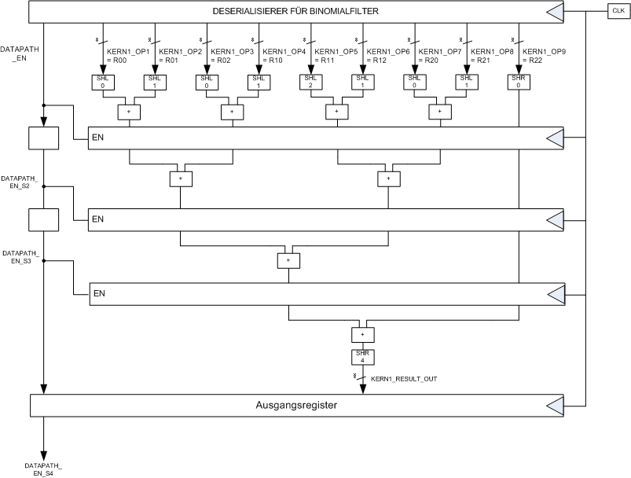
Berechnung in Pipeline
Notes:
Wichtig:
-parallele Berechnung von Werten -> Laufzeitveringerung
-durchreichen von später benötigten Werten, da diese sonst verloren gehen
-Hier zeigt sich auch der Vorteil des Binomialfilters: die Werte der Faltungsmaske können durch Schieberegister hergestellt werden -> rattenschnell
-Latenz für jedes Bild und in jeder weiteren Verarbeitungsstufe, die Bildpunkte speichern muss
-An dieser Stelle wird auch klar, was die eigentliche Aufgabe ist: Den Algorithmus im Datenstrom abbilden durch Deserialisierung mit paralleler Berechnung in Pipeline-Stufen.

Slide 24
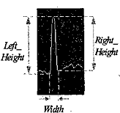
Peak-finding im Datenstrom
Definition einer 1-dimensionalen Maske
Breite und Höhe durch Maximaspezifikation
Zustandsautomat kontrolliert Pixelverlauf
→Information über Pixel 3 in nächste Verarbeitungsstufe
Notes:
Dies wäre eine relativ einfache Möglichkeit, einen Peak im Datenstrom zu finden

Slide 25
Agenda
Einleitung
Algorithmus zur Fahrspurerkennung
Fahrspurerkennung mit SoC
Zusammenfassung
Ausblick

Slide 26
Zusammenfassung
Rahmen: Teilnahme am CaroloCup
Argumentation für SoC
Fahrspurerkennung durch Peak-finding
Algorithmen im Datenstrom
Deserialisierung
Parallele Berechnung
Pipelining
Notes:
Argumentation:
-1. Ressourcen: Platz, Energie, Rechenzeit
-2.Verbesserung der Regelung
-3.Industrierelevanz

Slide 27
Ausblick
Projekt: Fahrzeugplattform aufbauen
Sensorik
Kommunikation
Energieverbrauch
Masterarbeit:
Algorithmus-Evaluation in Software
Architekturentwürfe für Hardware-Modellierung
Notes:
Energieverbrauch: optimale Anfahrt, optimales Bremsen etc…
Evaluation:
-Algorithmen auf schwächen prüfen, Auswahl treffen
Architekturentwürfe:
-was funktioniert im Datenstrom, was nicht?

Slide 28
Literatur
S.Huang, C.Chen, P.Hsiao, L.Fu: On-board Vision System for Lane Recognition…, IEEE 2004
P.Hsiao, H.Cheng, C.Yeh, L.Fu: Automobile Lane Detection System-on-Chip…, IEEE 2005
L.Zhang:FPGA based CCD Camera with Bayer Filter Interpolation, 2006
I.Birnbaum: Erweiterung eines FPGA-basierten CCD-Kamera-Prototypen mit Steuerungs-und Bildverarbeitungsmodulen, 2007
F.Paulo: Bildvorverarbeitungsmodule für eine FPGA-basierte CCD-Kamera mit Optimierung einer 700 MBit Schnittstelle, 2007

Slide 29
Fahrspurerkennung in Videoechtzeit mit SoC
Eike Jenning
INF-M3 - Seminar/Ringvorlesung - Wintersemester 2007/2008
30. November 2007
Notes:
Exemplarisch an einem Algorithmus die Ansätze zur Realisierung im SoC demonstrieren

Slide 30
Glossar
FPGA – Field Programmable Grid Array
Vielseitiger Hardwarebaustein aus Logikgattern
ROI – Region of Interest
Bildausschnitt mit den wesentlichen Informationen
SCV – Sensor Controlled Vehicle
Faust-Plattform zur Erforschung von zeitgesteuerten Systemen und Fahrassistenten
SoC – System on Chip
Hardwarebaustein mit verschiedenen logischen Modulen

